Slide 1

2014年4月29日
华科大 第5次面试&算法讲座
2014年4月30日
湖大 第6次面试 & 算法讲座
主讲人：July
致谢：
武汉光电国家实验室就业实践部
湖南大学CSDN高校俱乐部

Slide 2

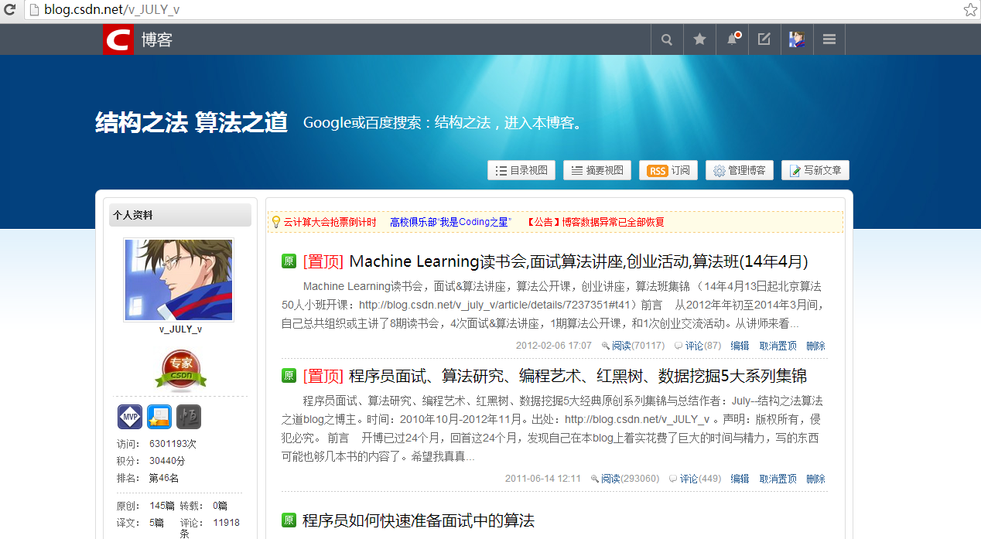

Slide 3
本次讲座内容提纲
笔试面试考什么
  语言、操作系统、数据库、网络协议、概率统计
  数据结构、算法
面试中常考哪些算法
实战演练
  一步步，不断优化
如何学习、备战算法
    对比 联系
    追本溯源，以红黑树 & B树为例
海量数据处理面试题解决之道
  六种解决方法

Slide 4
准备工作
简历
  一页纸最好，简洁精练
  会什么，做了什么
项目 or paper
刷题
  leetcode

Slide 5
笔试偏基础
语言基础
  int hope;
  int* hope;
  double(*p) [3];
  void (*func) ();
操作系统
  线程与进程的区别
  产生死锁的条件
    如何规避死锁
  C++内存分配
    堆、栈、自由存储区、全局/静态存储区，常量存储区
网络协议
  TCP建立连接的三次握手
数据库
概率论与数理统计

Slide 6
基础不够 补基础
语言
  C ：
    《C 和指针》
    《征服C 指针》
    《C++ primer》
  C++：
    《深度探索C++ 对象模型》
    《Effective C++》
数理
  《数理统计学简史》

Slide 7
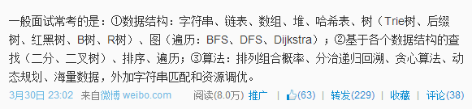
面试偏算法
数据结构上的增删改查
  查找、遍历、排序
算法
  分治、递归、回溯
  贪心、动态规划
海量数据处理

Slide 8
基于各种数据结构上的增删改查
字符串
  字符串库函数的编写
  字符串查找、翻转、匹配
数组
  查找（如二分查找、杨氏矩阵查找）
链表
  翻转、遍历、查找、删除、合并
Hash表
  查找
树
  遍历（前序、中序、后序）
  set、map
  高级树的查找（红黑树、B树、R树）
图
  遍历
  查找（DFS、BFS）
  最短路径算法

Slide 9
面试常用算法总结
穷举（递归回溯）——“万能的”
  求n个数的全排列 & 8皇后（N皇后问题）
分治
  分而治之，然后归并
空间换时间
  hashtable
巧用数据结构
  堆
能排序，考虑排序
  前后两个指针往中间扫
  若已经排好序，想想有无必要二分
不能排序
  贪心
    最小生成树Prim, Krusal
    最短路dijkstra
  动态规划
    如 01背包问题，每一步都在决策
细节处理
  注意边界条件

Slide 10
实战演练

Slide 11
字符串翻转
翻转
  定义字符串左旋转操作：把字符串前面的若干个字符移动到字符串尾部,如把字符串 abcdef 左旋转 2 位得到字符串 cdefab。
  时间复杂度为 O(n)，空间复杂度为 O(1)。
  解法一：
    暴力移位
  解法二：
    三步翻转（字符串 abcdef -> defabc）
      X：abc，Y：def；
      X->X^T，得：abc->cba；Y->Y^T，得：def->fed
      X^TY^T，得到：cbafed->defabc，即(X^TY^T)^T=YX

Slide 12
字符串处理
还是字符串翻转
  翻转句子中单词的顺序，例如输入“I am a student.”，则输出“student. a am I”。
  字符串的左旋转操作，如把字符串abcdef左旋转2位得到字符串cdefab，要求时间O(n)，空间O(1)。
  在原字符串中把尾部m个字符移动到字符串的头部，如原字符串为”Ilovebaofeng”，m=7，输出结果：”baofengIlove”。
  设计一个反转字符串的函数 char *reverse_str(char *str),不使用系统函数。

Slide 13
字符串包含 1/2
包含
  假设这有两个分别由字母组成的字符串A另外字符串B，字符串B的字母数较字符串A少一些。什么方法能最快地查出字符串B所有字母是不是都在字符串A里？也就是说判断字符串B是不是字符串A的真子集
  为了简化，姑且认为两个集合都不是空集，即字符串都不为空，且我们规定输入的字符串只包含大写英文字母。
  实现函数bool compare(string &A,string &B)
  比如，如果是下面两个字符串：
  String 1: ABCDEFGHLMNOPQRS
  String 2: DCGSRQPO
  答案是true，即String2里的字母在String1里也都有，或者说String2是String1的真子集。
  如果是下面两个字符串：
  String 1: ABCDEFGHLMNOPQRS
  String 2: DCGSRQPZ
  答案是false，因为字符串String2里的Z字母不在字符串String1里。

Slide 14
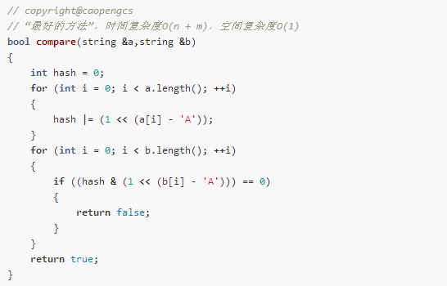
字符串包含 2/2
多种思路
  暴力轮询：针对string2中每一个字符，一一与string1中每个字符依次轮询比较，看它是否在String1中，O（n*m）
  先对这两个字符串的字母进行排序，然后同时对两个字串依次轮询
  hashtable，空间换时间
  素数相乘，缺点：可能导致溢出
  位运算，字符串A,用位运算（26bit整数表示)计算出一个“签名”，再用B中的字符到A里面进行查找。空间O(1)。时间复杂度还是O(n + m)。

Slide 15
字符串转换成整数 1/2
输入一个表示整数的字符串，把该字符串转换成整数并输出，例如输入字符串"345"，则输出整数345。
  给定函数原型int StrToInt(const char *str) ，完成函数StrToInt，实现字符串转换成整数的功能，不得用库函数atoi
十分钟coding
  每扫描到一个字符，我们便把在之前得到的数字乘以10，然后再加上当前字符表示的数字。
注意：
  有无考虑正负数，+、-
  是否考虑非法输入，如输入指针为空
  不是数字怎么办
  溢出问题

Slide 16
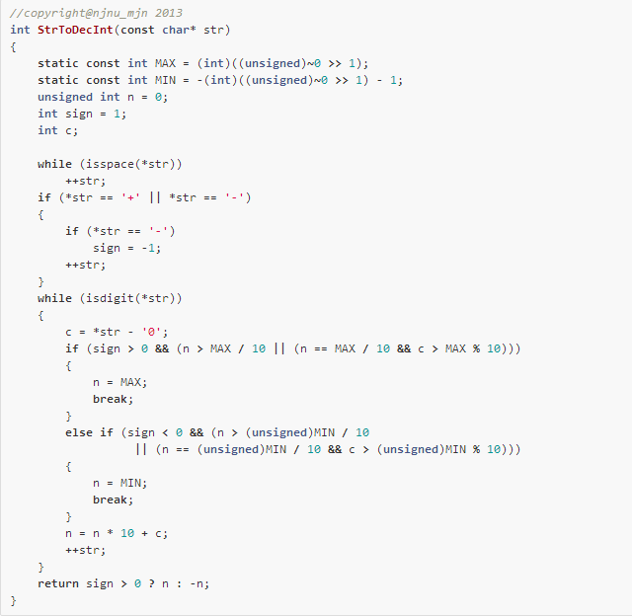
字符串转换成整数 2/2
一份参考实现：

Slide 17
字符串库函数编写
字符串库函数
  已知memcpy的函数为： void* memcpy(void *dest , const void* src , size_t count)其中dest是目的指针，src是源指针，请实现memcpy。
  写一个memmove的函数
  字符串转换为整数，实现atoi的
  实现C的strstr
    -功能：从字符串str1中查找是否有字符串str2，
    -如果有，从str1中的str2位置起，返回str1中str2起始位置的指针，如果没有，返回null。

Slide 18
寻找最小的k个数
输入n个整数，输出其中最小的k个。
  例如输入1，2，3，4，5，6，7和8这8个数字，则最小的4个数字为1，2，3和4。
  解答
    https://github.com/julycoding/The-Art-Of-Programming-By-July/blob/master/ebook/zh/02.01.md

Slide 19
寻找和为定值的两个数
输入一个数组和一个数字，在数组中查找两个数，使得它们的和正好是输入的那个数字。
  要求时间复杂度是O(N)。如果有多对数字的和等于输入的数字，输出任意一对即可。
  例如输入数组1、2、4、7、11、15和数字15。由于4+11=15，因此输出4和11。
解答：
  百试不厌：暴力穷举
  如果无序，先排序，排完序后，i j前后两个指针往中间扫

Slide 20
寻找和为定值的多个数
输入两个整数 n 和 m，从数列1，2，3.......n 中 随意取几个数,使其和等于 m ,要求将其中所有的可能组合列出来。
  list1.push_front(n); //典型的01背包问题
  find_factor(sum-n, n-1); //放n，n-1个数填满sum-n
  list1.pop_front();
  find_factor(sum, n-1); //不放n，n-1个数填满sum
动态规划适用条件
  最优子结构
  独立重叠子问题

Slide 21
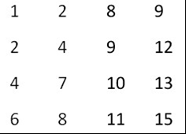
杨氏矩阵查找
在一个二维数组中，每一行都按照从左到右递增的顺序排序，每一列都按照从上到下递增的顺序排序。

Slide 22
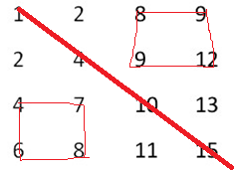
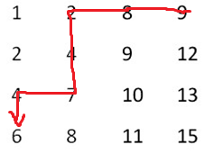
    或

Slide 23
二分查找相关
  请实现二分查找
  杨氏矩阵查找
  杨氏矩阵变形
    给定n*n的实数杨氏矩阵，求这n^2个数的中位数

Slide 24
what！
  笔试面试常考哪些知识点
  面试中常考哪些算法
how？
  如何备战算法
    如何学习算法

Slide 25
如何学习算法
基础很重要
学习什么，心中有大纲
算法解决什么问题，解决策略是什么
  广搜
    一层一层往外遍历，寻找最短路径
    策略：队列
  最小生成树
    最小代价连接所有点
    策略：贪心（Prim：贪心+权重队列）
  Dijkstra
    寻找单源最短路径
    策略：贪心+非负权重队列
  Floyd
    多结点对的最短路径
    策略：动态规划
方法论
  对比联系
  从简单入手，追本溯源

Slide 26
对比 & 联系
对比
  贪心
    最优子结构+局部最优
  动态规划
    最优独立重叠子结构+全局最优
联系
  数组 + 链表 = Hash表

Slide 27
追本溯源
学习红黑树
  为何要有RB-Tree
    完全平衡完全二叉树
    高度平衡AVL树
  先理解二叉树的插入、删除
  后理解红黑树的插入修复、删除修复
学习B树
  先学习2-3-4树，理解结点饱和分裂，结点稀缺合并
  为何？
    因为2-3-4 树在计算机科学中是阶为 4 的B树
    意味着什么？
      意味着2-3-4树中每个结点的关键字数目是：1-3个
        （ceil(m / 2)-1）<= n <= m-1
        m为阶数，即孩子树，等于4

Slide 28
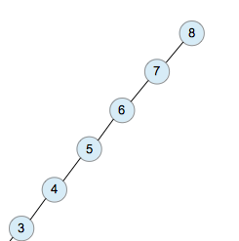
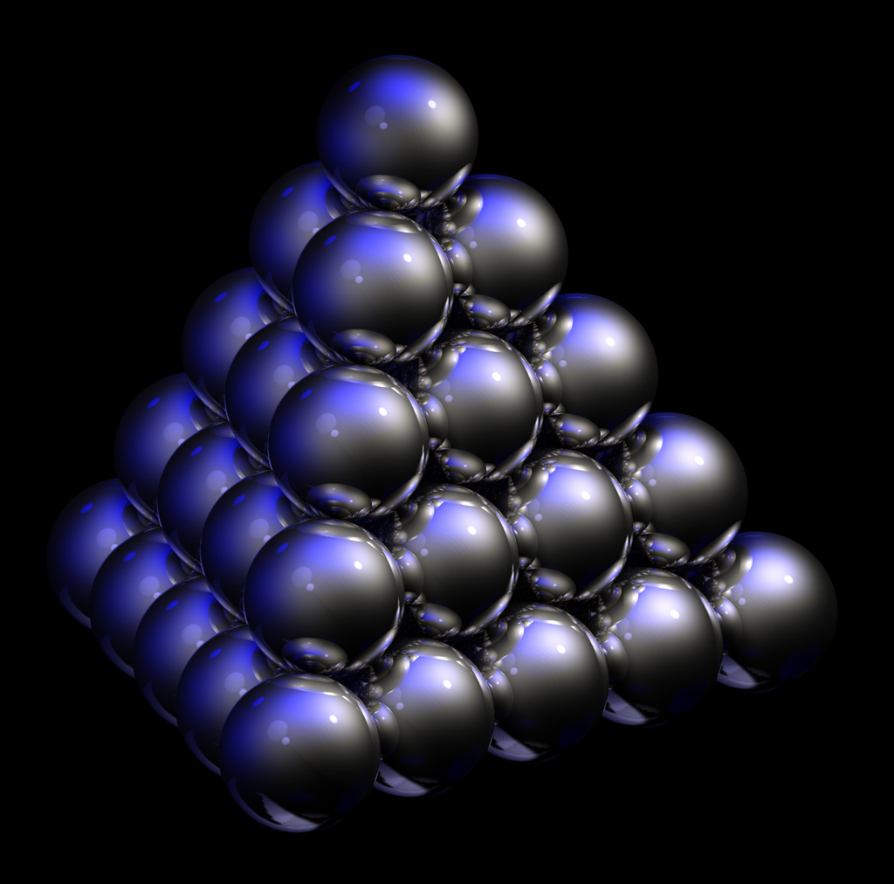
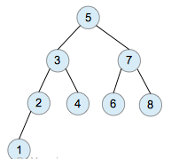
二叉树到完全二叉树
树的深度越小，搜索时间logn（n即为树的深度）

Slide 29
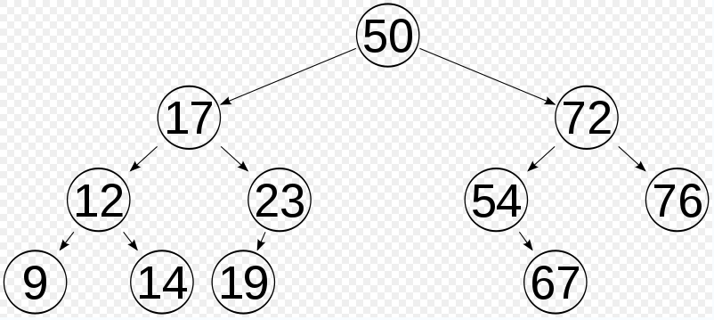
AVL树
高度平衡树
  AVL树中任何节点的两个子树的高度最大差别为一

Slide 30
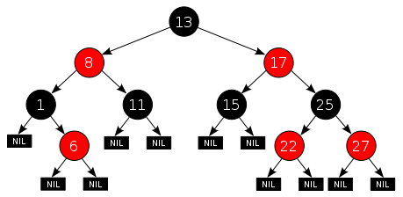
红黑树的5个性质
每个结点要么是红的，要么是黑的。
根结点是黑的。
每个叶结点（叶结点即指树尾端NIL指针或NULL结点）是黑的。
如果一个结点是红的，那么它的俩个儿子都是黑的。
对于任一结点而言，其到叶结点树尾端NIL指针的每一条路径都包含相同数目的黑结点。

Slide 31
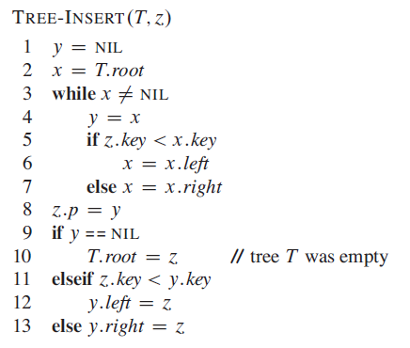
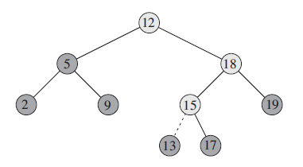
二叉树的插入
插入一个节点

Slide 32
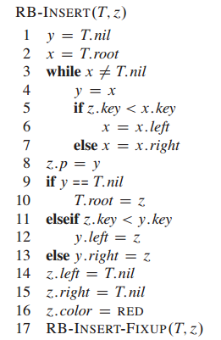
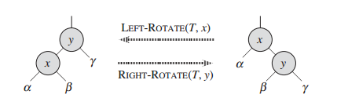
红黑树的插入
插入一个元素后，需要修复，修复有两种手段
  重新着色
  旋转操作：左旋与右旋

Slide 33
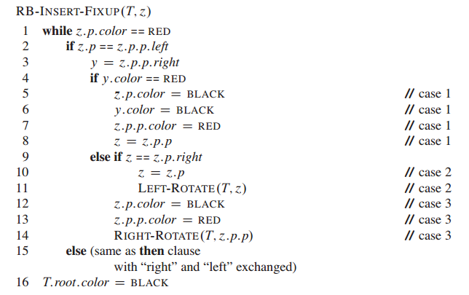
红黑树的插入修复代码
3种插入修复情况

Slide 34
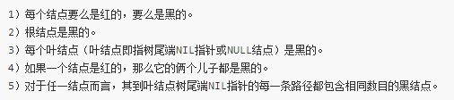
插入一个元素而后修复的几种情况 1/3
插入修复情况 [预处理]
  插入的是根结点
    原树是空树，此情况只会违反性质2
      对策：直接把此结点涂为黑色。
  插入修复情况
    插入的结点的父结点是黑色。
      此不会违反性质2和性质4，红黑树没有被破坏。
      对策：什么也不做。

Slide 35
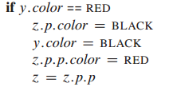
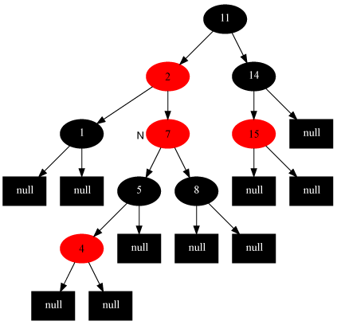

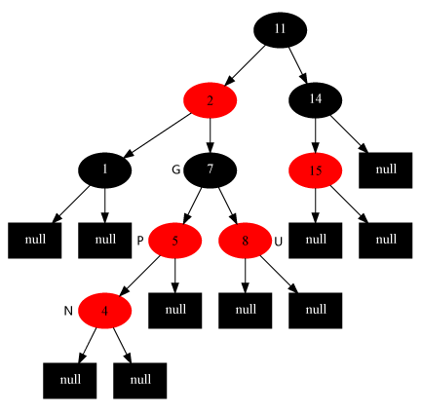
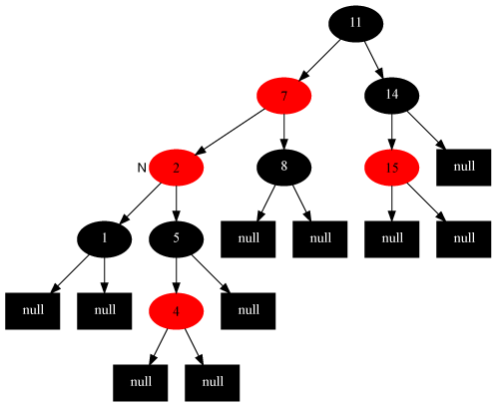
插入一个元素而后修复的几种情况 2/3
插入修复情况1：当前结点的父结点是红色，且叔叔结点（祖父结点的另一个子结点）是红色
  对策：将当前节点的父节点和叔叔节点涂黑，祖父结点涂红，把当前结点指向祖父节点，从新的当前节点重新开始算法 （此情况3将引发后续的一连锁反应：情况2 和 情况3）
[情况1变成了情况2]
插入修复情况2：当前节点的父节点是红色,叔叔节点是黑色，当前节点是其父节点的右子
  对策：当前节点的父节点做为新的当前节点，以新当前节点为支点左旋（还没完，在情况3中继续）

Slide 36

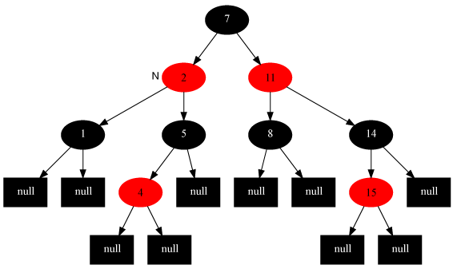
插入一个元素而后修复的几种情况 3/3
[接情况2]
插入修复情况3：当前节点的父节点是红色,叔叔节点是黑色，当前节点是其父节点的左子
  解法：父节点变为黑色，祖父节点变为红色，在祖父节点为支点右旋 （从情况1到情况3，终于调整完成）

Slide 37
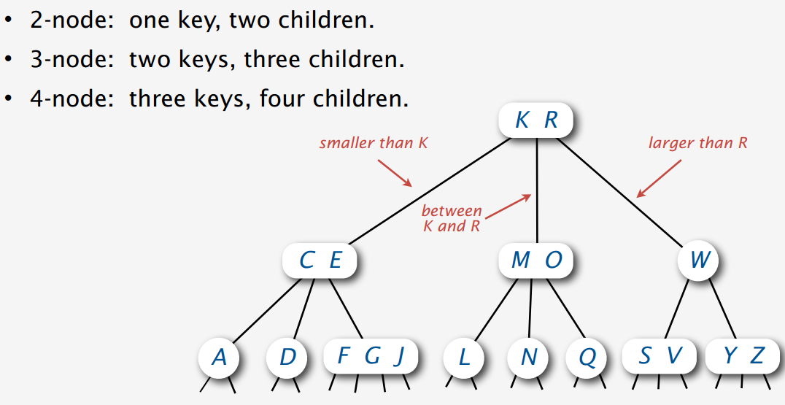
从2-3-4树开始谈起

Slide 38
总结：
  理解了二叉树的插入的基础上
  再理解红黑树的插入修复
  便理解了红黑树

Slide 39
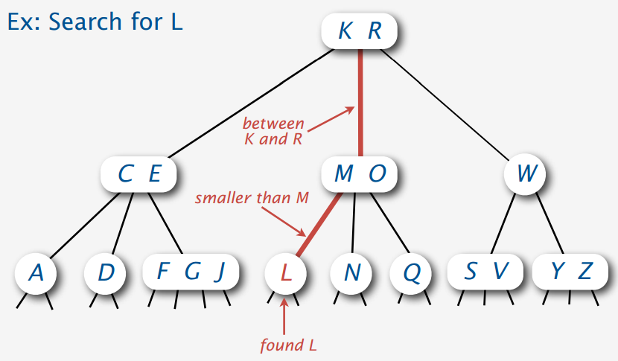
2-3-4树的查找

Slide 40
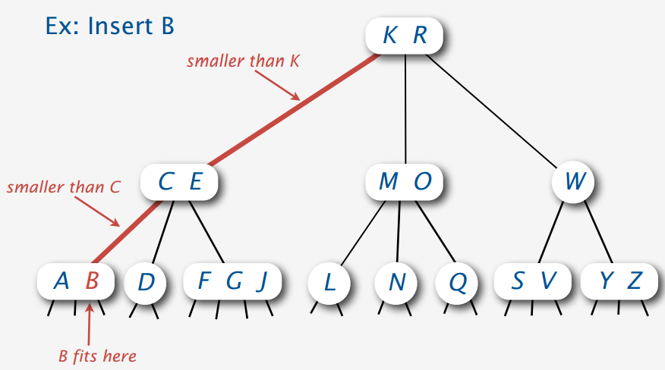
2-3-4树的插入 1/3

Slide 41
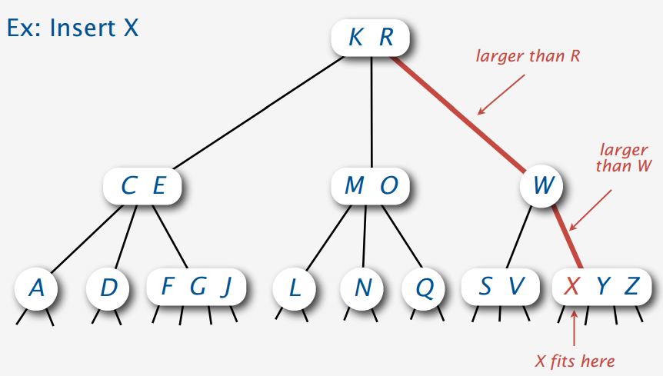
2-3-4树的插入 2/3

Slide 42
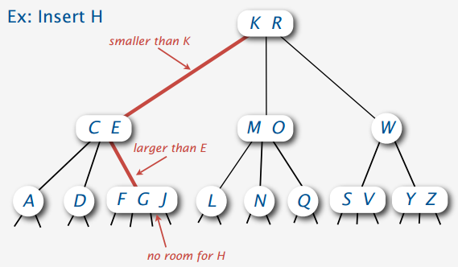
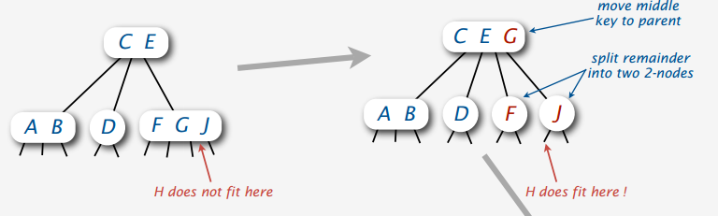
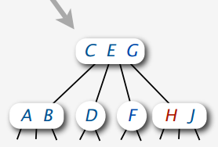
2-3-4树的插入 3/3
关键字数要超过4时
  就要开始分裂
  4阶的B树的关键字数满足：
    大于等于1，小于等于3

Slide 43
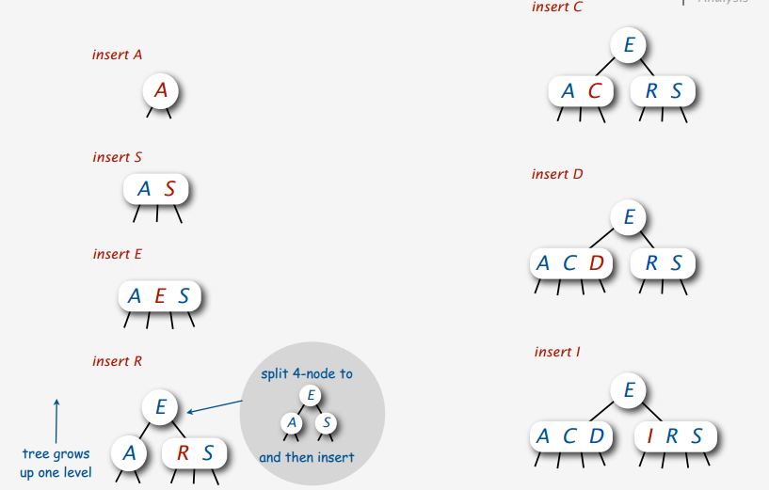
2-3-4树一次完整的插入示例 1/2
不断插入多个元素的过程

Slide 44
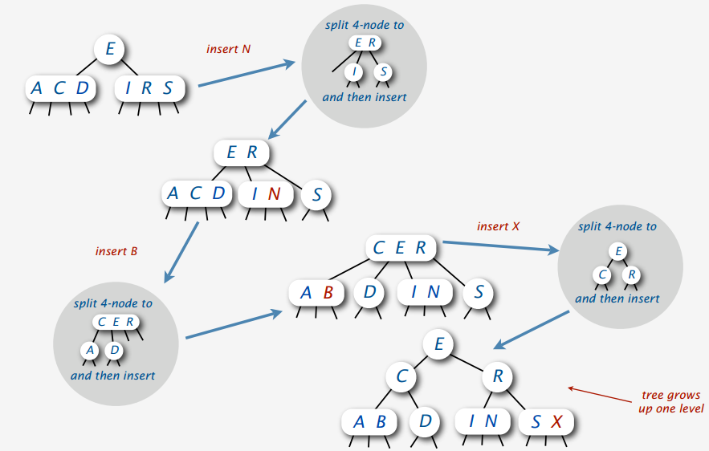
2-3-4树一次完整的插入示例 1/2
接上，继续插入元素N、B、X

Slide 45
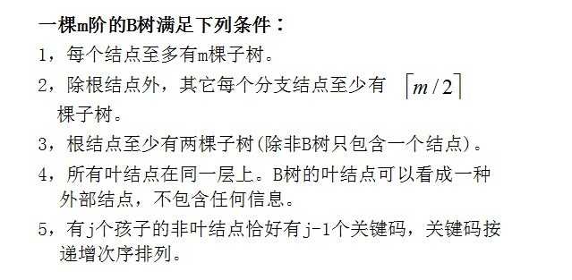
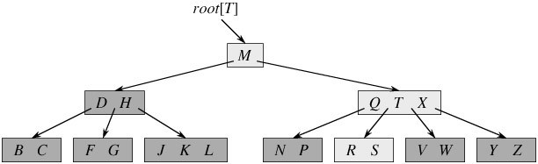
B树
出现缘由
  二叉查找树结构由于树的深度过大而造成磁盘I/O读写过于频繁，进而导致查询效率低下

Slide 46
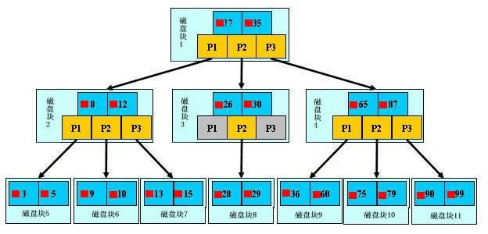
一棵B树的示例
查找文件29
  一直往下，3次磁盘IO操作和3次内存查找

Slide 47
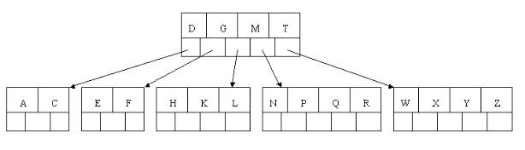
B树的插入示例 1/5
一棵5阶（即树中任一结点至多含有4个关键字，5棵子树）B树
  根结点至少得有2个孩子
  5阶，2- 4 个key，3-5 个children
    B树除根结点之外的结点（包括叶子结点）的关键字的个数n必须满足：
      （ceil(m / 2)-1）<= n <= m-1
      2 <= 关键字数 <= 4
        m为孩子数，即子树的数目，等于5

Slide 48

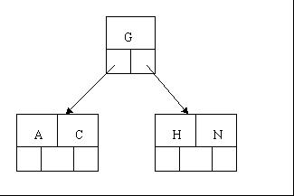
B树的插入示例 2/5
插入以下字符字母到一棵空的B 树中
  非根结点关键字数小了（小于2个）就合并
  大了（超过4个）就分裂）：
  C N G A H E K Q M F W L T Z D P R X Y S
  ①首先，结点空间足够，4个字母插入相同的结点中：
  ②当咱们试着插入H时，结点发现空间不够，以致将其分裂成2个结点，移动中间元素G上移到新的根结点中，在实现过程中，咱们把A和C留在当前结点中，而H和N放置新的其右邻居结点中：

Slide 49
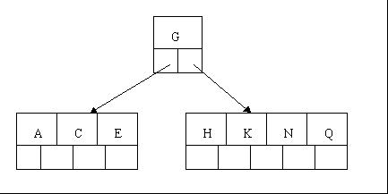
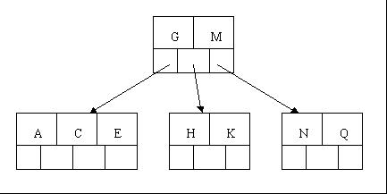
B树的插入示例 3/5
C N G A H E K Q M F W L T Z D P R X Y S
  ③当咱们插入E,K,Q时，不需要任何分裂操作：
  ④插入M需要一次分裂，注意M恰好是中间关键字元素，以致向上移到父节点中：

Slide 50
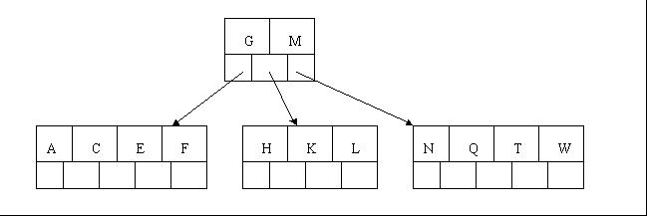
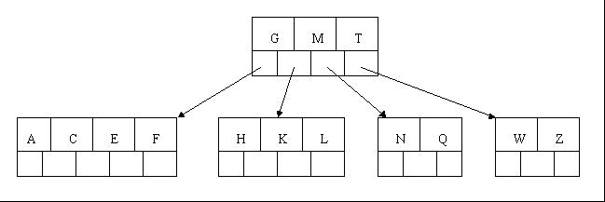
B树的插入示例 4/5
C N G A H E K Q M F W L T Z D P R X Y S
  ⑤插入F,W,L,T不需要任何分裂操作：
  ⑥插入Z时，最右的叶子结点空间满了，需要进行分裂操作，中间元素T上移到父节点中，注意通过上移中间元素，树最终还是保持平衡，分裂结果的结点存在2个关键字元素：

Slide 51
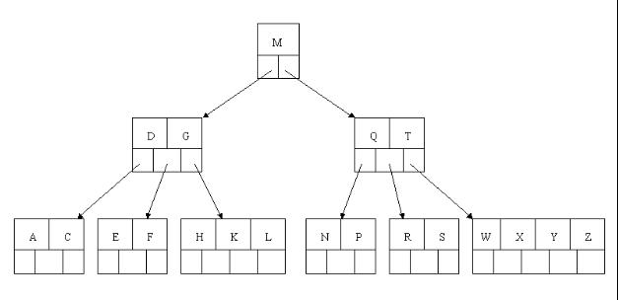
B树的插入示例 5/5
C N G A H E K Q M F W L T Z D P R X Y S
  ⑦插入D时，导致最左边的叶子结点被分裂，D恰好也是中间元素，上移到父节点中，然后字母P,R,X,Y陆续插入不需要任何分裂操作（别忘了，任一结点最多可有4个关键字）：
  ⑧最后，当插入S时，含有N,P,Q,R的结点需要分裂，把中间元素Q上移到父节点中，但是问题来了，因为Q上移导致父结点 “D G M T” 也满了，所以也要进行分裂，将父节点中的中间元素M上移到新形成的根结点中，从而致使树的高度增加一层。

Slide 52
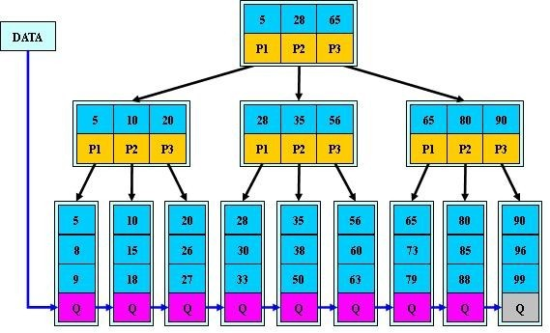
B+ 树
一棵m阶的B+树和m阶的B树的异同点在于：
  有n棵子树的结点中含有n-1 个关键字
  所有的叶子结点中包含了全部关键字的信息，及指向含有这些关键字记录的指针，且叶子结点本身依关键字的大小自小而大的顺序链接。 (而B 树的叶子节点并没有包括全部需要查找的信息)
  所有的非终端结点可以看成是索引部分，结点中仅含有其子树根结点中最大（或最小）关键字。(而B 树的非终节点也包含需要查找的有效信息)

Slide 53
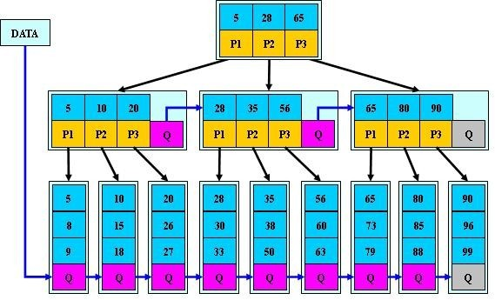
B* 树
B*-tree是B+-tree的变体
  在B+树的基础上，所有的叶子结点中包含了全部关键字的信息，及指向含有这些关键字记录的指针)；
  B*树中非根和非叶子结点再增加指向兄弟的指针；
  B*树定义了非叶子结点关键字个数至少为(2/3)*M，即块的最低使用率为2/3（代替B+树的1/2）

Slide 54
B树、B+树、B*树的区别
B树，B+树，B*树总结如下：
  B树：有序数组+平衡多叉树；
  B+树：有序数组链表+平衡多叉树；
  B*树：一棵丰满的B+树。

Slide 55
总结：
  理解了2-3-4树，便理解了B树
  理解了B树，便理解了B+树
  理解了B+树，便理解了B*树
  当然，还有一种树：空间划分树 - R树

Slide 56
再次追问！
有了二叉树，为何要有AVL平衡树？
有了AVL树，为何要有红黑树？
有了红黑树，为何要有B树？
有了B树，为何要有R树？

Slide 57
海量数据处理

Slide 58
六种密匙
分而治之/hash映射
  分而治之/hash映射 + hash统计 + 堆/快速/归并排序；
双层桶划分
Bloom filter/Bitmap；
Trie树/数据库/倒排索引；
外排序；
分布式处理之Hadoop/Mapreduce。

Slide 59
万丈高楼平地起
Reb-Black tree
  set/map （map同时拥有key和value，set的key就是value）
  multiset/multimap（允许重复键值）
hashtable
  hashmap/hashset/
  hash_multiset/hash_multimap （允许重复键值）

Slide 60
海量日志数据
海量日志数据，提取出某日访问百度次数最多的那个IP

Slide 61
分而治之/hash映射 + hash统计 + 堆/快速/归并排序
海量日志数据，提取出某日访问百度次数最多的那个IP
  分而治之/hash映射，比如模1000，把整个大文件映射为1000个小文件
  hash_map(ip，value)来进行频率统计（hash_map对那1000个文件中的所有IP进行频率统计，然后依次找出1000个文件中频率最大的那个IP）
  再在这1000个最大的IP中，找出那个频率最大的IP

Slide 62
类似问题变形
hash函数映射 + hashmap统计 + 堆排
  有100W个关键字，长度小于等于50字节。用高效的算法找出top10的热词，并对内存的占用不超过1MB。
  假设已有10w个敏感词，现给你50个单词，查询这50个单词中是否有敏感词。
  单机5G内存，磁盘200T的数据，分别为字符串，然后给定一个字符串，判断这200T数据里面有没有这个字符串，怎么做？
    如果查询次数会非常的多, 怎么预处理？

Slide 63

字符串匹配
朴素算法
  O（ (n-m+1)m ）
有限自动机算法
  O（n）
KMP
  O（n）

Slide 64
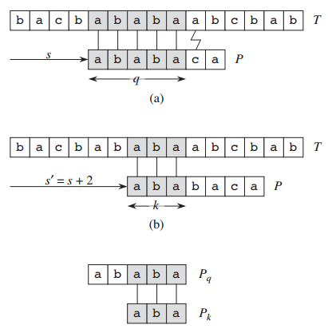
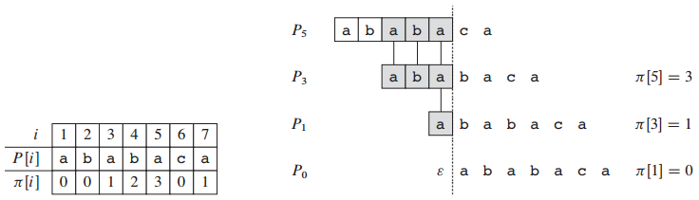
Knuth - Morris - Patt
KMP
  O（n）

Slide 65
本PPT参考资料
《算法导论》
  第十二章 二叉搜索树
  第十三章 红黑树
http://www.cs.princeton.edu/~rs/talks/LLRB/RedBlack.pdf
教你透彻了解红黑树
  https://github.com/julycoding/The-Art-Of-Programming-By-July/blob/master/ebook/zh/08.01.md
从B树、B+树、B*树谈到R树
  http://blog.csdn.net/v_july_v/article/details/6530142
教你如何迅速秒杀掉：99%的海量数据处理面试题
  http://blog.csdn.net/v_july_v/article/details/7382693

Slide 66
其余面试&算法资料
面试
  程序员编程艺术github
    https://github.com/julycoding/The-Art-Of-Programming-By-July
  《编程之美》
  《剑指offer》
  《算法谜题》
算法
  《算法导论》
  《编程珠玑》
  《算法心得》
刷题
  《挑战程序设计竞赛》
  leetcode

Slide 67
算法之上，继续深入！
数学
  微积分：《微积分概念发展史》
  概率论与数理统计：《数理统计学简史》
  数学史：《数学恩仇录》《数学与知识的探求》《古今数学思想》《素数之恋》
  《矩阵分析与应用》，清华张贤达著；
  《凸优化》，作者: Stephen Boyd / Lieven Vandenberghe，原著名: Convex Optimization；
搜索 & 推荐
自然语言处理
数据挖掘 & 机器学习
  SVM
    《支持向量机导论》
    《支持向量机通俗导论（理解SVM的三层境界）》

Slide 68
thank you，any question？
contact me
微博：@研究者July

